Slide 1
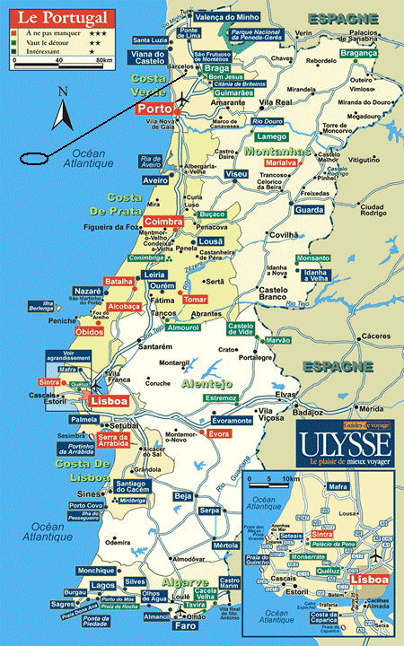
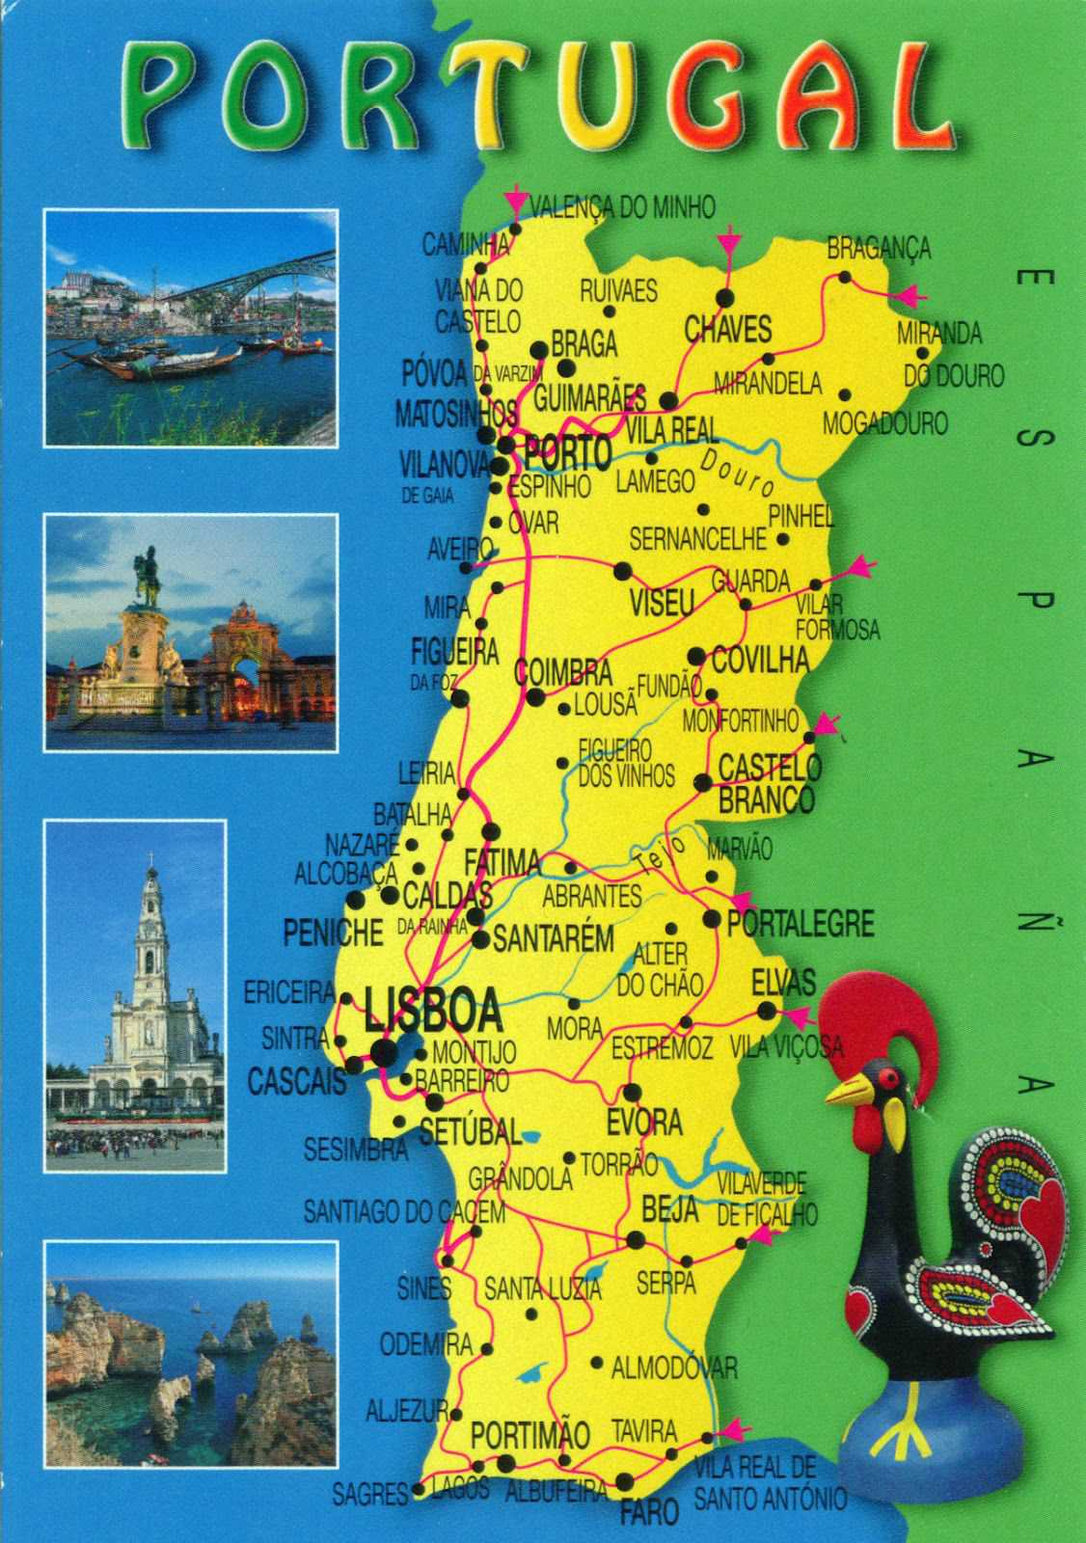



Slide 2
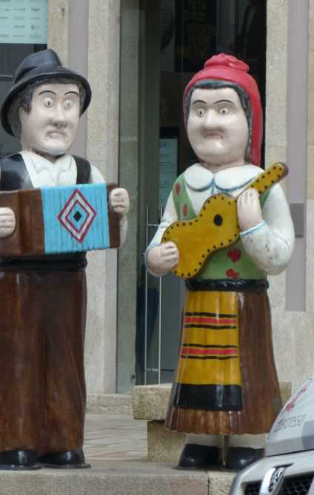
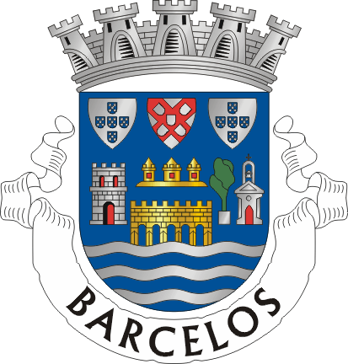
Barcelos
Pays | Portugal
Région | Nord
Sous-région | Cávado
Ancienne province | Minho
District | Braga
Maire | Fernando Reis
Code postal | 4750
Démographie
Population | 120 391 hab. (2011¹)
Densité | 318 hab./km²
Barcelos est une municipalité du Portugal, située dans le district de Braga et la région Nord. C'est une petite ville agréablement située sur la rive droite du Cavado, dans une région verdoyante. C'est une petite ville agréablement située sur la rive droite du Cavado, dans une région verdoyante. La cité, qui fut le siège du premier comté du Portugal et résidence du premier duc de Bragance, est un actif marché agricole et un centre réputé de fabrique de poteries, de santons, de jougs sculptés et surtout de coqs décoratifs.
Barcelos, agréable petite ville du nord du Portugal, à l’actif marché agricole, est un centre réputé de fabrication d’objets utilitaires et décoratifs en céramique, dont des coqs de toutes tailles aux riches décorations, qui illustrent la légende d’un volatile devenu symbole de la ville puis emblème touristique du pays.

Slide 3
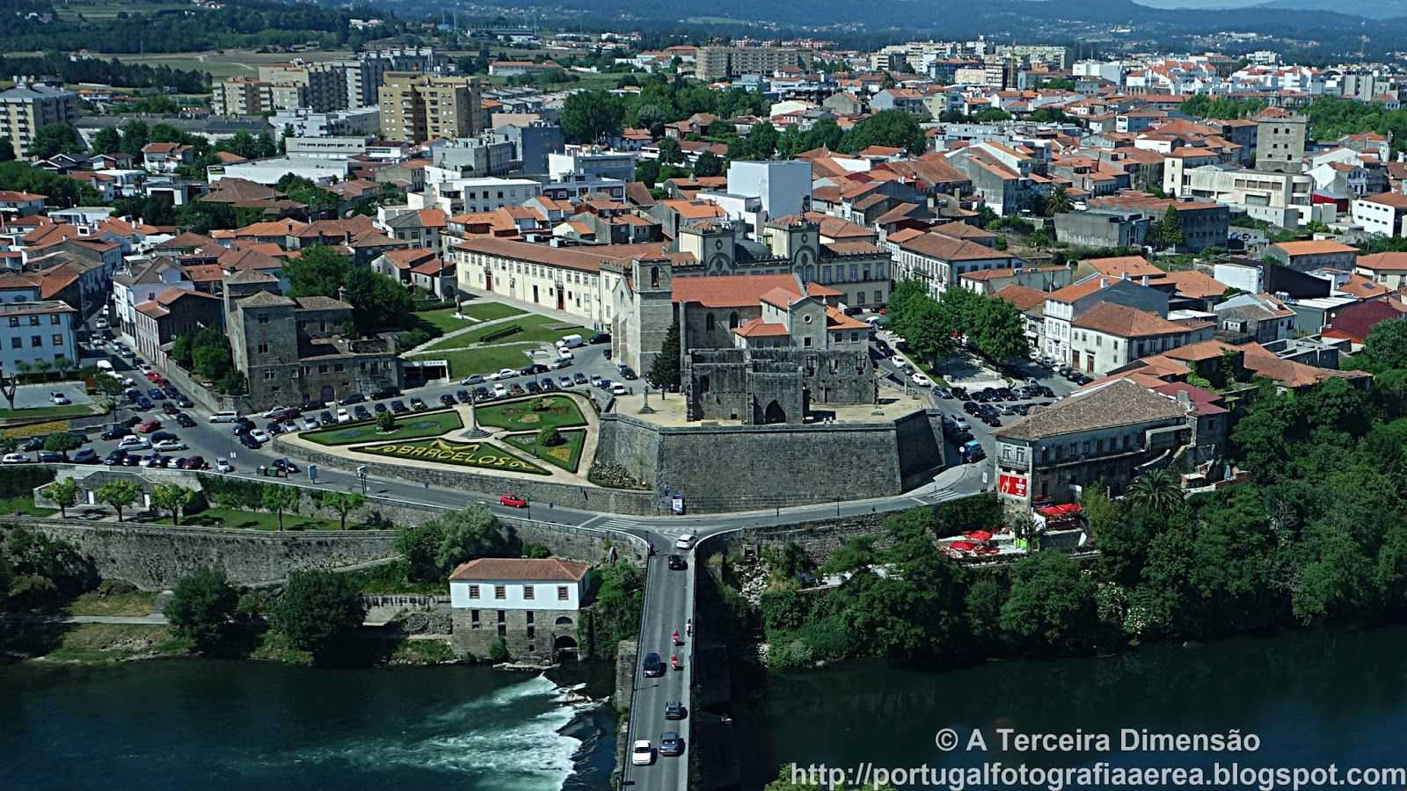

Slide 4
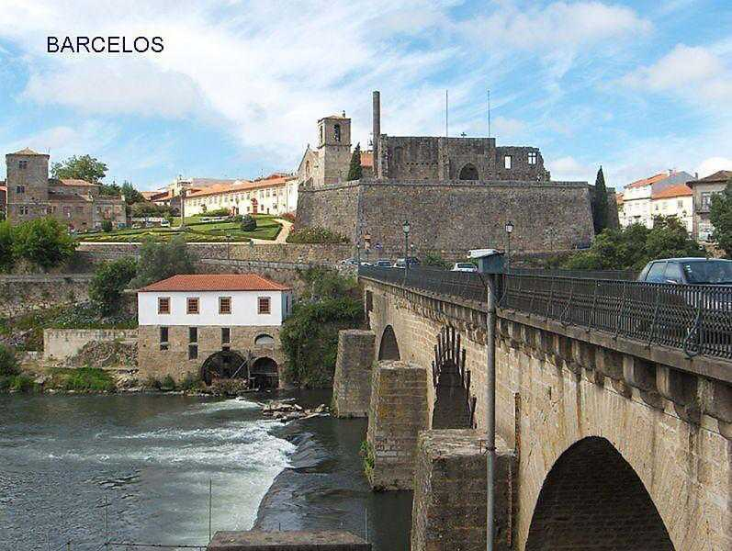

Slide 5
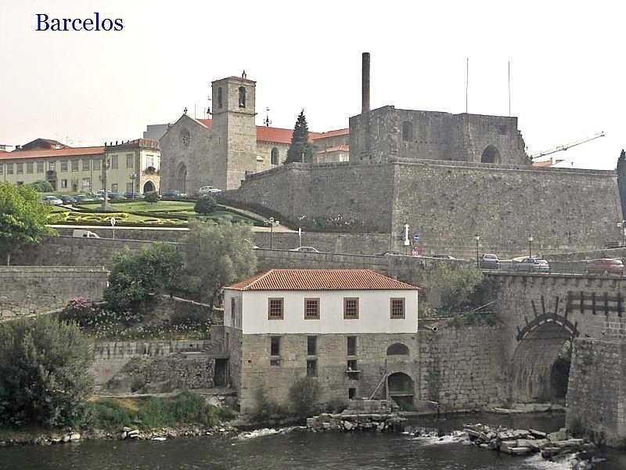

Slide 6
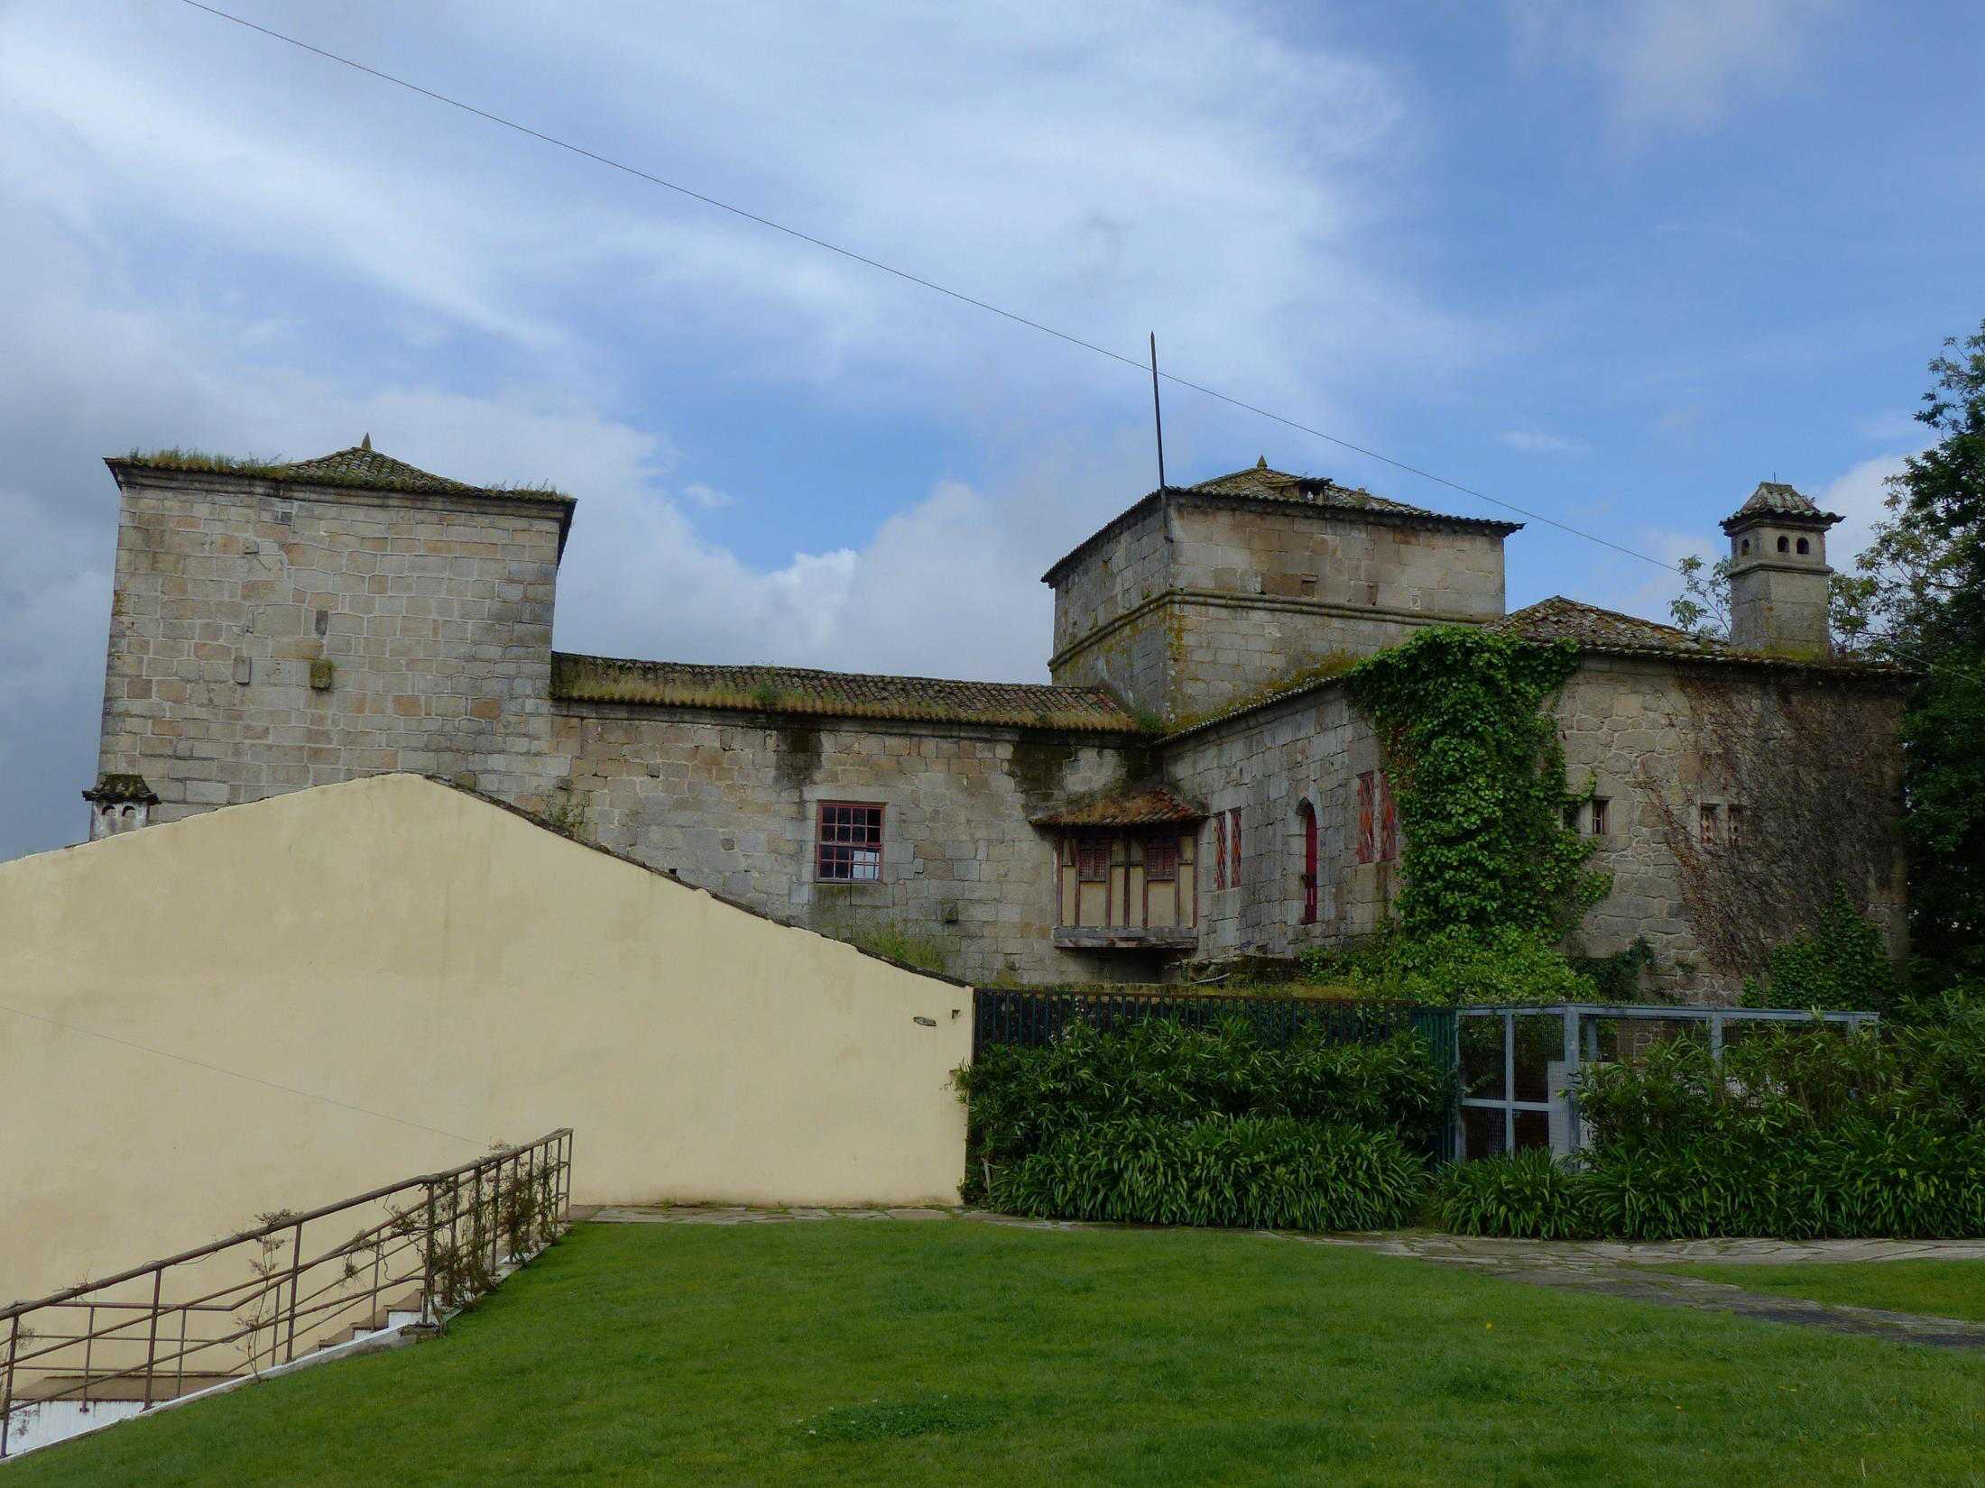

Slide 7
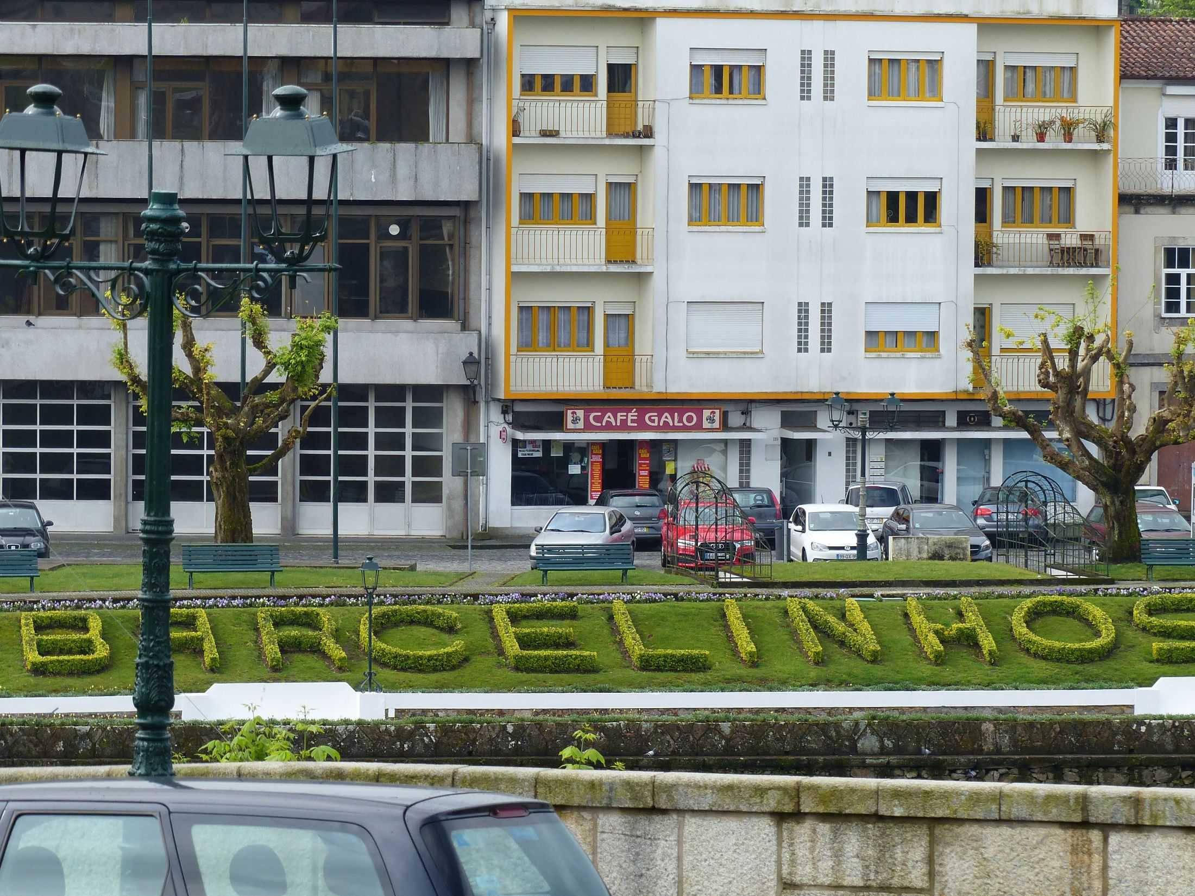

Slide 8
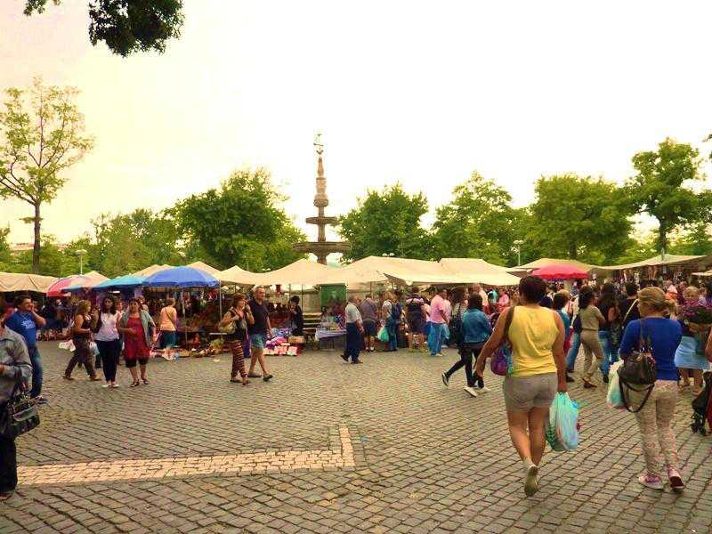
Le marché de Barcelos, feira de Barcelos, est très connu, car c’est tout simplement l’un des plus grands de la région. tous les jeudis

Slide 9
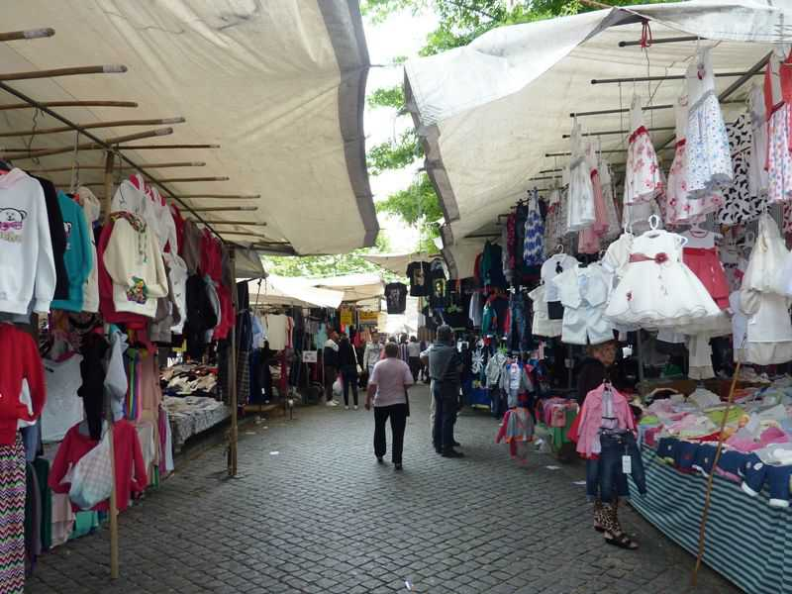

Slide 10
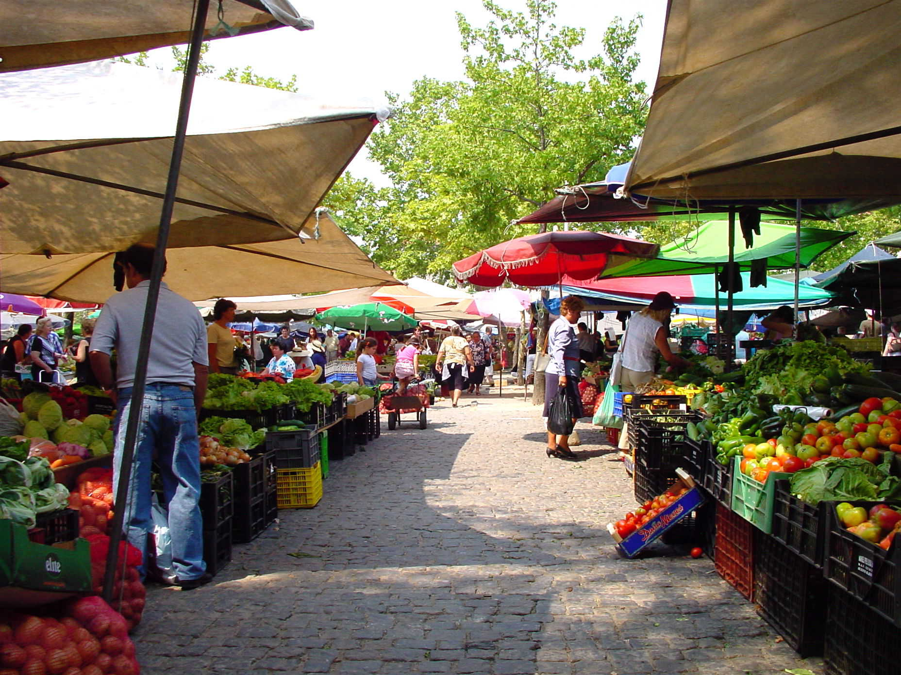

Slide 11
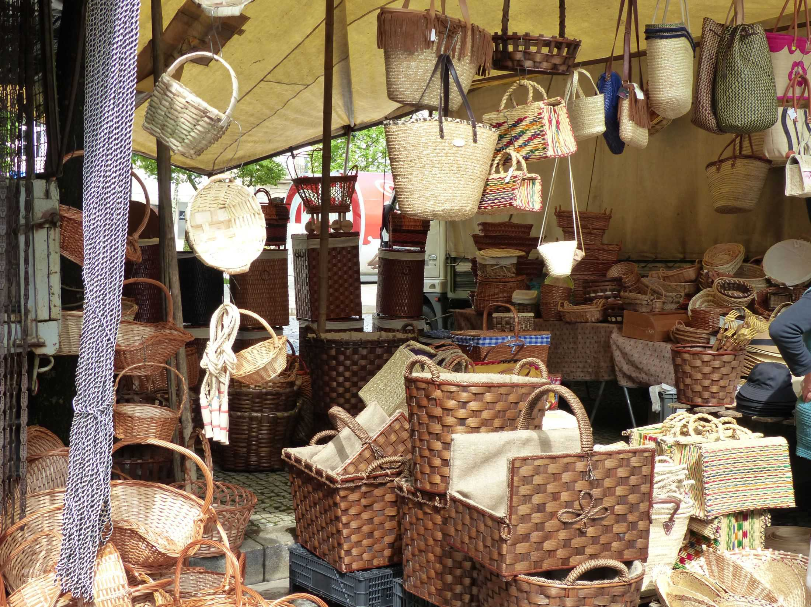

Slide 12
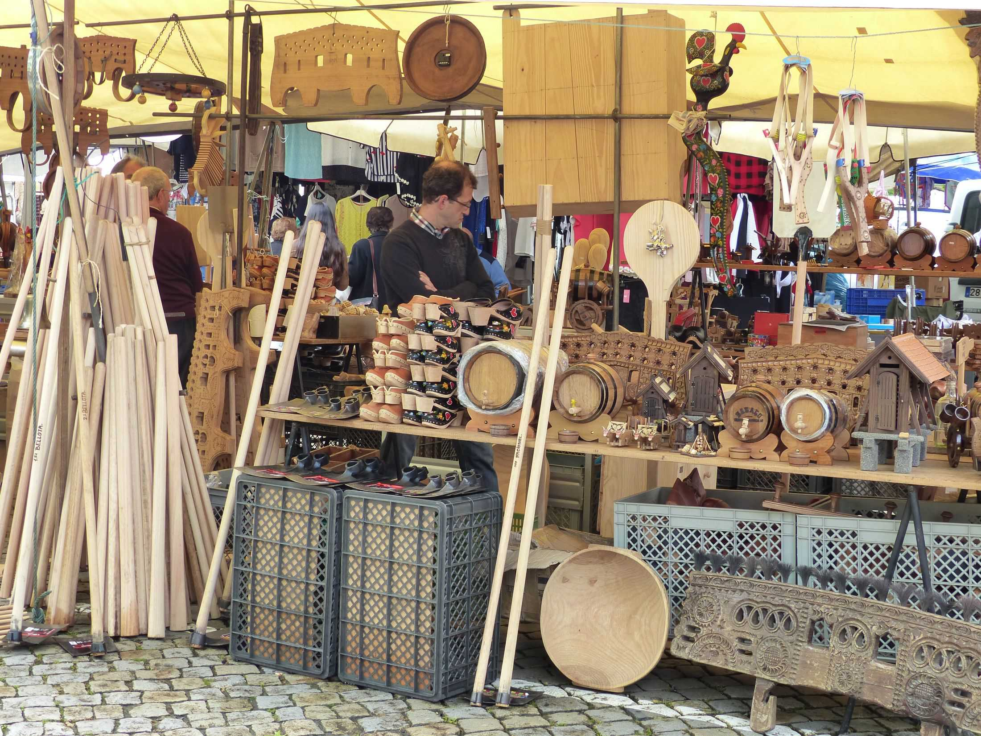

Slide 13
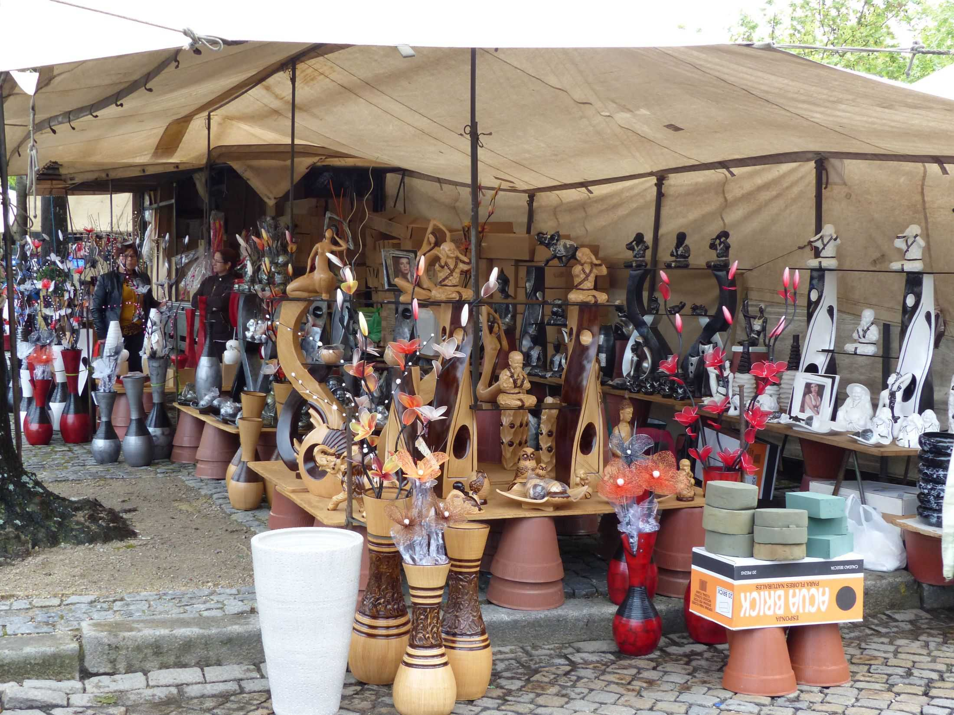

Slide 14
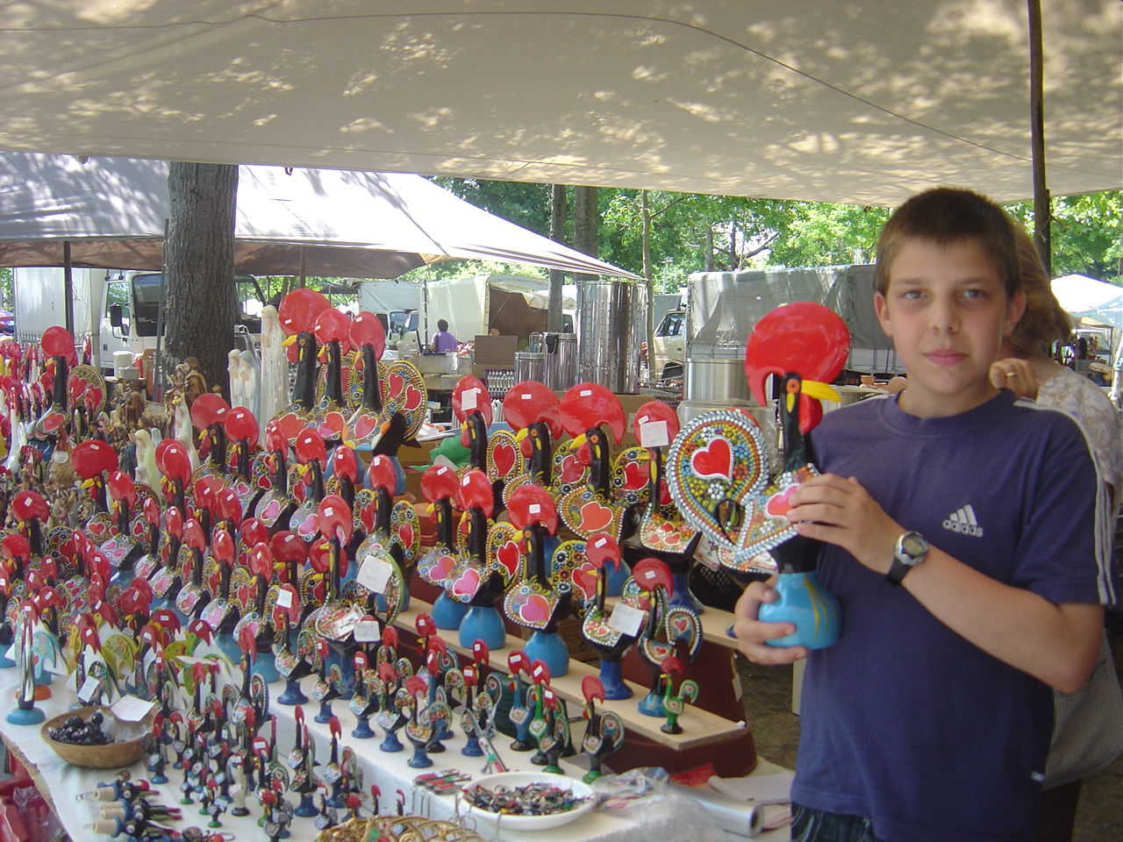
C’est ici que l’on à acheter le notre…!!!

Slide 15
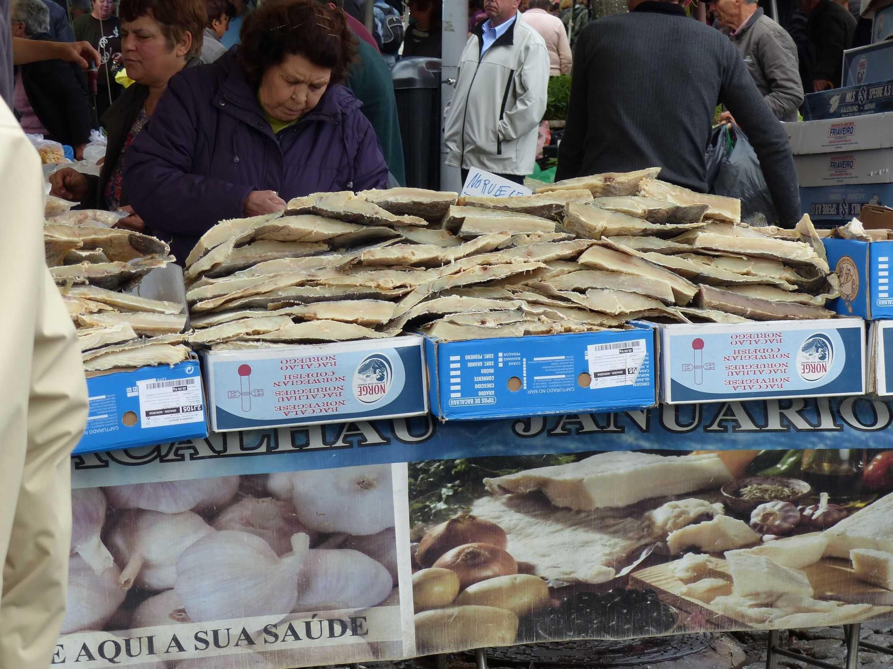

Slide 16
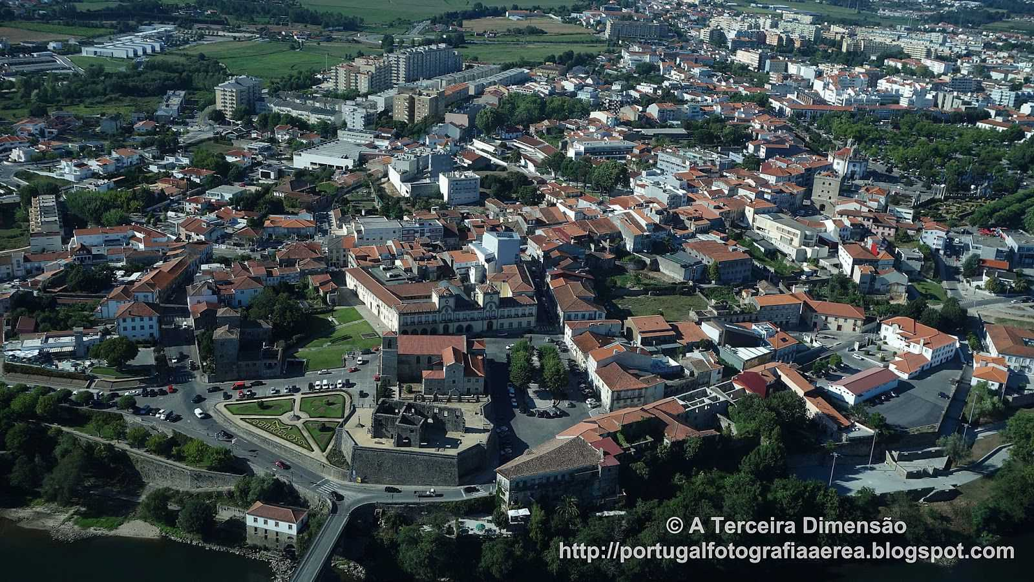

Slide 17
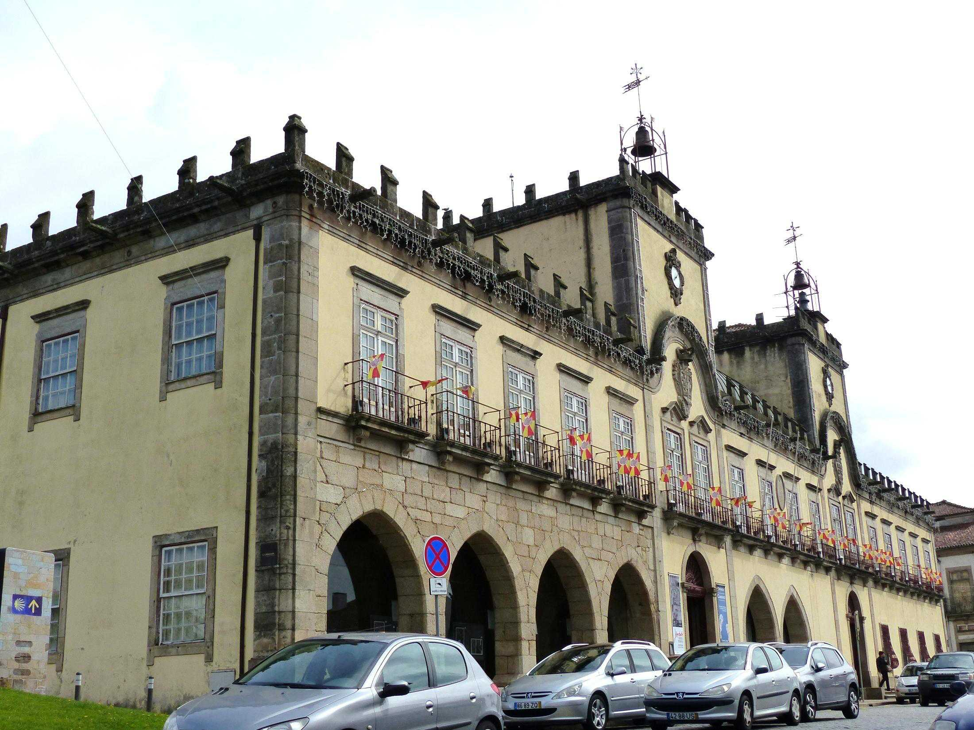
Sa mairie, câmara municipal, magnifique qui ressemble à un monument ancien! (Non loin du musée archéologique).

Slide 18
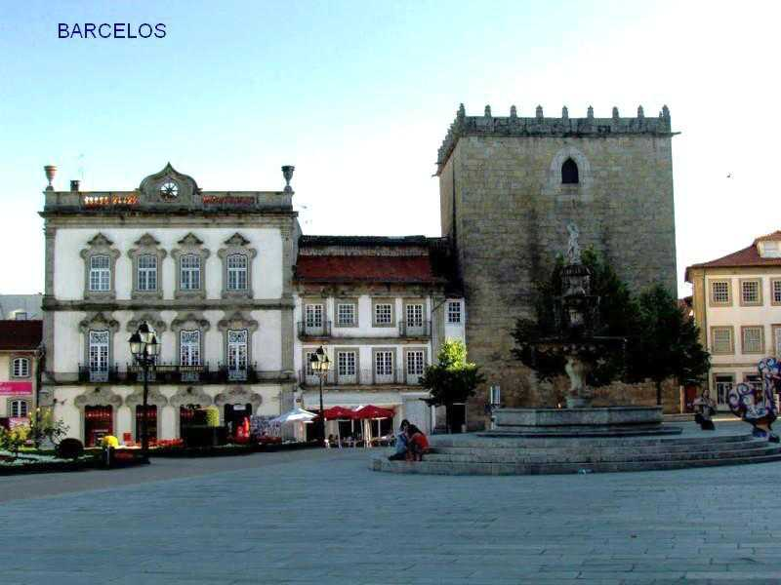

Slide 19
LE COQ DE BARCELOS Le calvaire du XVIe siècle, conservé au Musée d'Archéologie de la ville de barcelos, est associé à la curieuse légende d'un coq, symbole de cette ville.D'après cette légende, un jour un crime fut commis dans ce village. Or, on ne retrouva pas le coupable, et les habitants de barcelos furent intrigués par cela. Cette histoire les préoccupait et les affolait. Un jour apparut dans la ville un homme de Galice, sur qui se portèrent on ne sait pour quelles raisons, immédiatement les soupçons. Les autorités l'arrêterent sans preuves. L'homme eut beau protester et clamer son innocence, rien n'y fit.
Personne ne voulu croire que cet homme se rendait à saint jacques de compostelle pour accomplir un voeu, car il était un fervent adorateur du saint que l'on vénérait à compostelle, ainsi que de Saint Paul et de Notre-Dame. L'homme fut condamné à être pendu !
Au moment où on le conduisait à la potence, il demanda à être remis en présence du juge qui l'avait condamné. L'autorisation lui fut concédée et on l'emmena à la résidence du magistrat, qui était en plein banquet avec quelques amis.L'accusé affirma de nouveau son innocence et devant l'incrédulité des assistants, il montra un coq rôti qui était sur la table et s'exclama: <<il est aussi sûr que je suis innocent, qu'il est sûr que ce coq chantera au moment où on me prendra>>. Cette déclaration ne fit que provoquer les éclats de rire de toute l'assistance; mais personne ne toucha au coq rôti, qui resta donc entier dans son plat. On entraîna alors l'homme vers la potence.
Et ce qui semblait impossible arriva ! Au moment où le pèlerin allait être pendu, le coq rôti se dressa sur la table et chanta. Le juge et ses invités restèrent ébahis. Personne ne douta plus de l'innocence du condamné. Le juge couru à la potence et quelle ne fut pas sa stupéfaction quand il vit le pauvre homme la corde au cou, mais le noeud refusant absolument de se serrer!
On le délivra immédiatement et on le renvoya en paix. Quelques années plus tard il revint à Barcelos, où il fit ériger un monument en hommage à la vierge et à Saint Jacques.

Slide 20
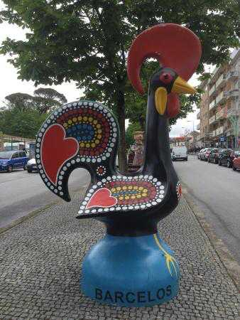
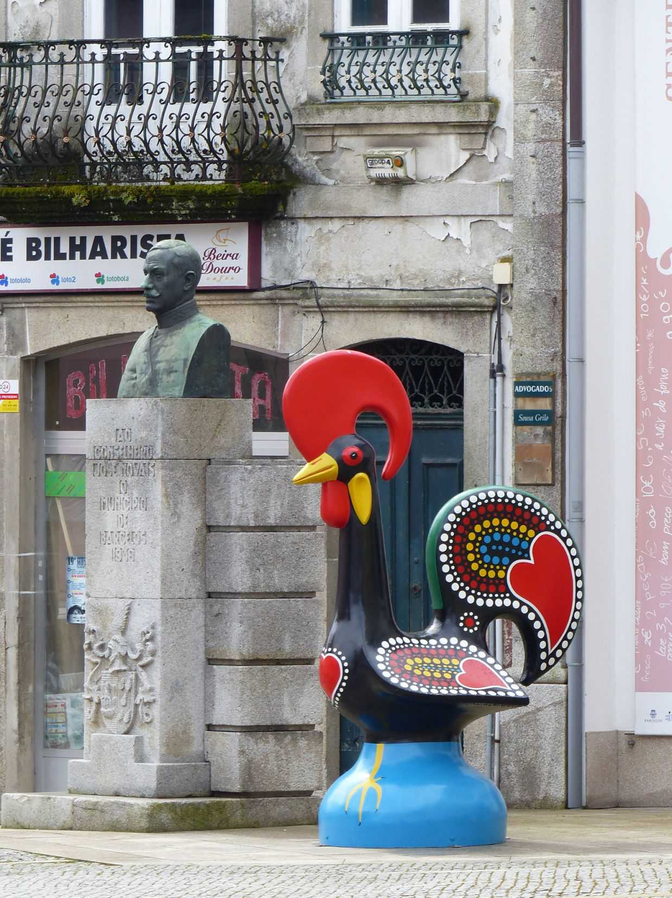

Slide 21
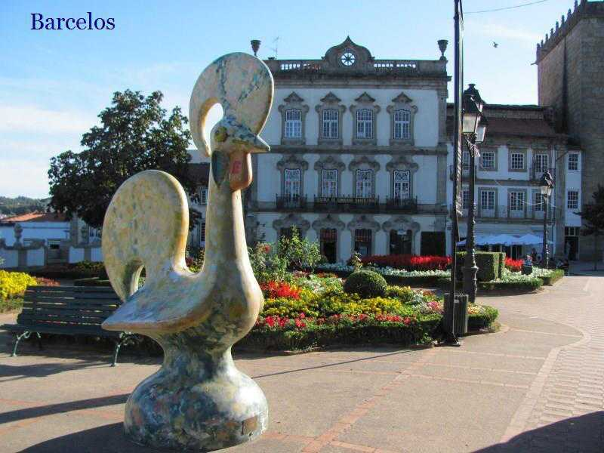

Slide 22
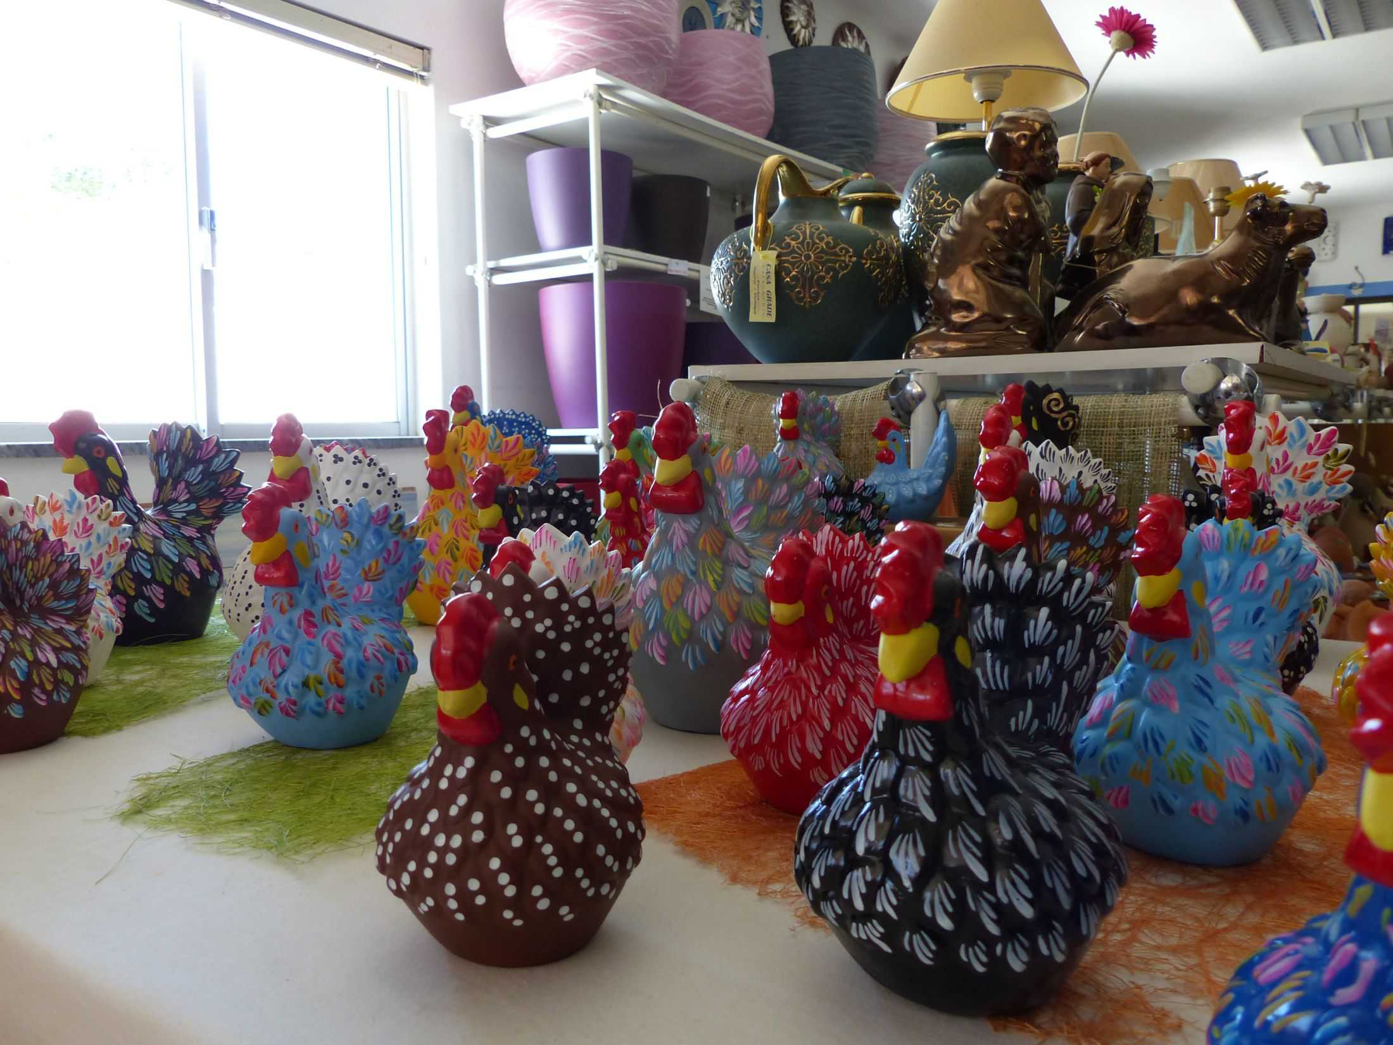

Slide 23
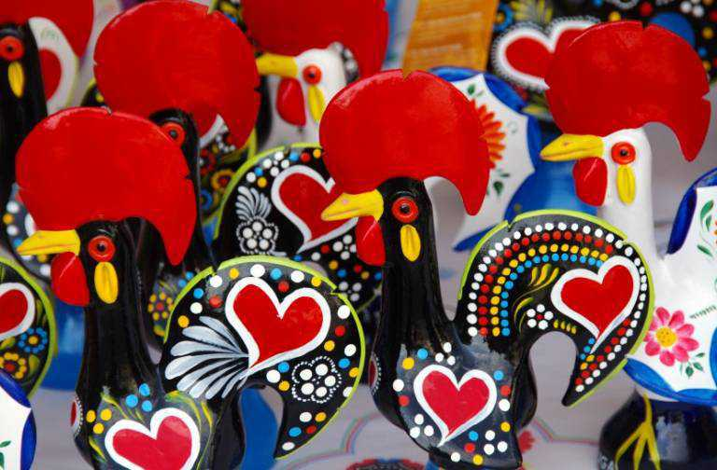

Slide 24
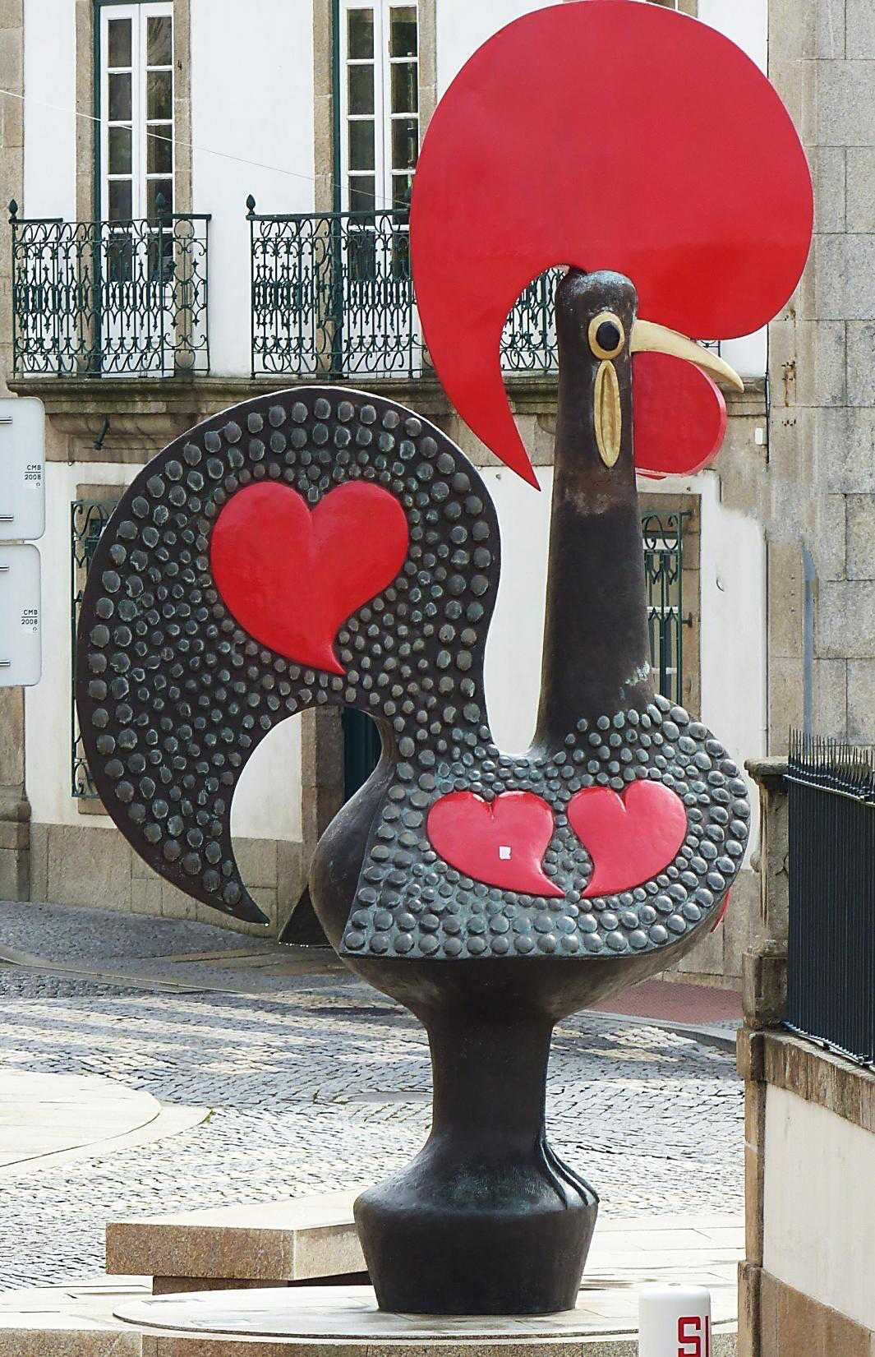
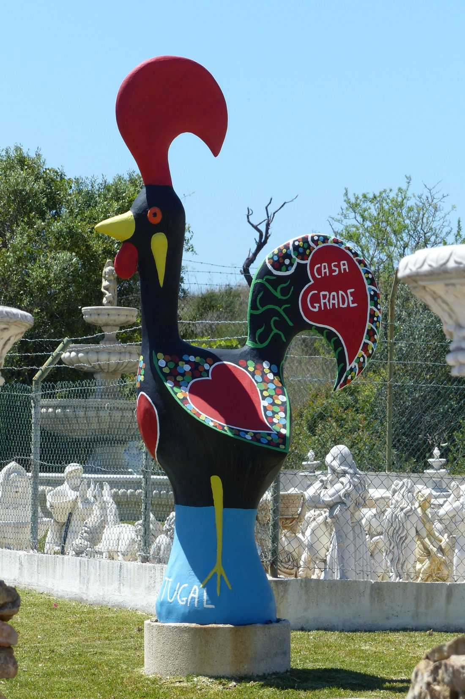

Slide 25
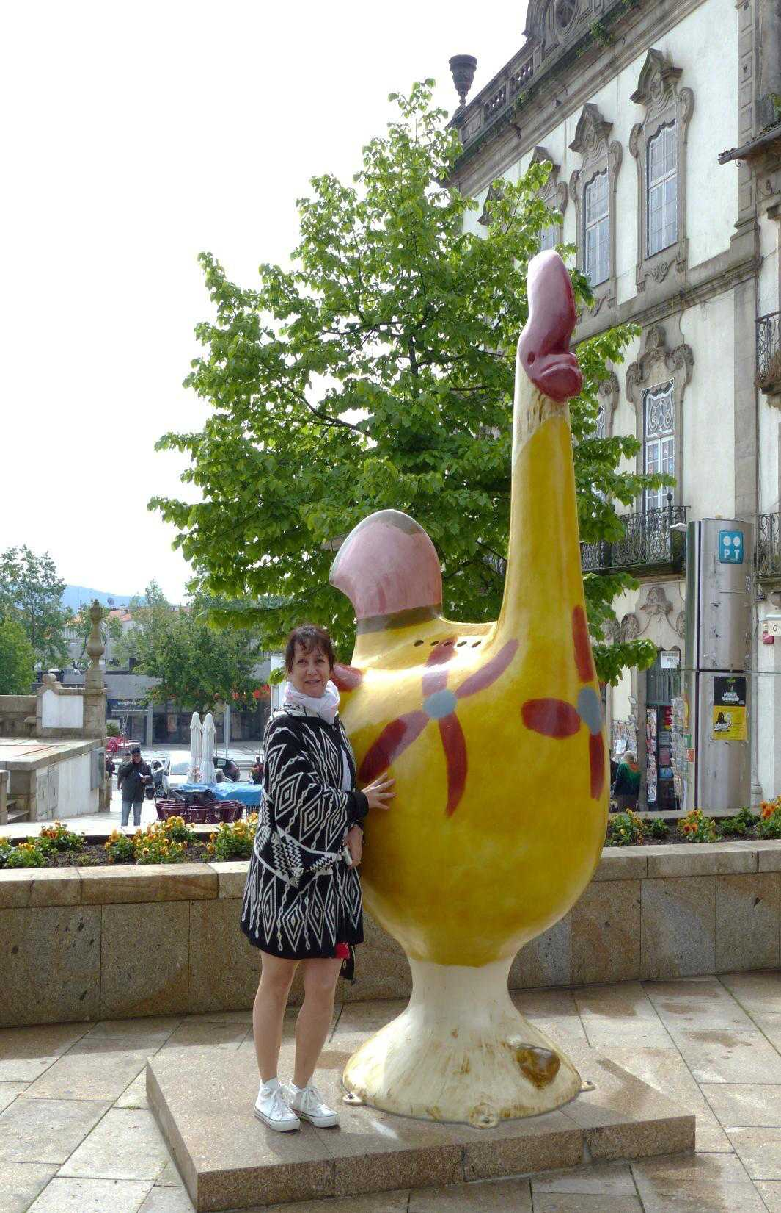
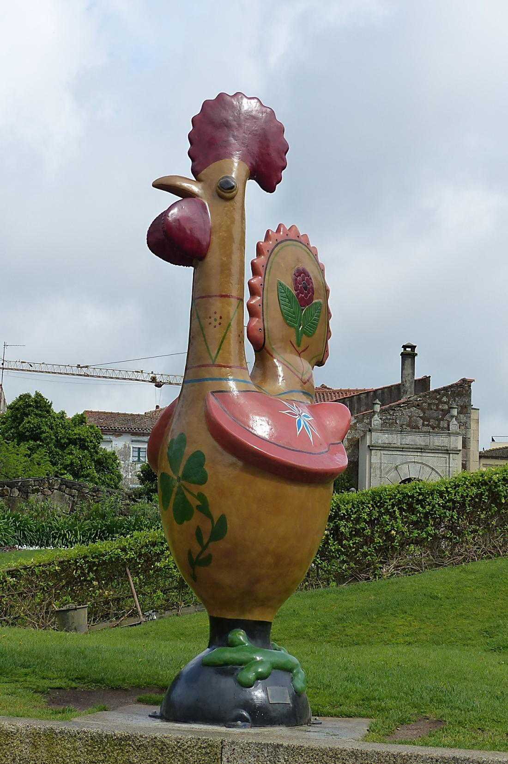

Slide 26
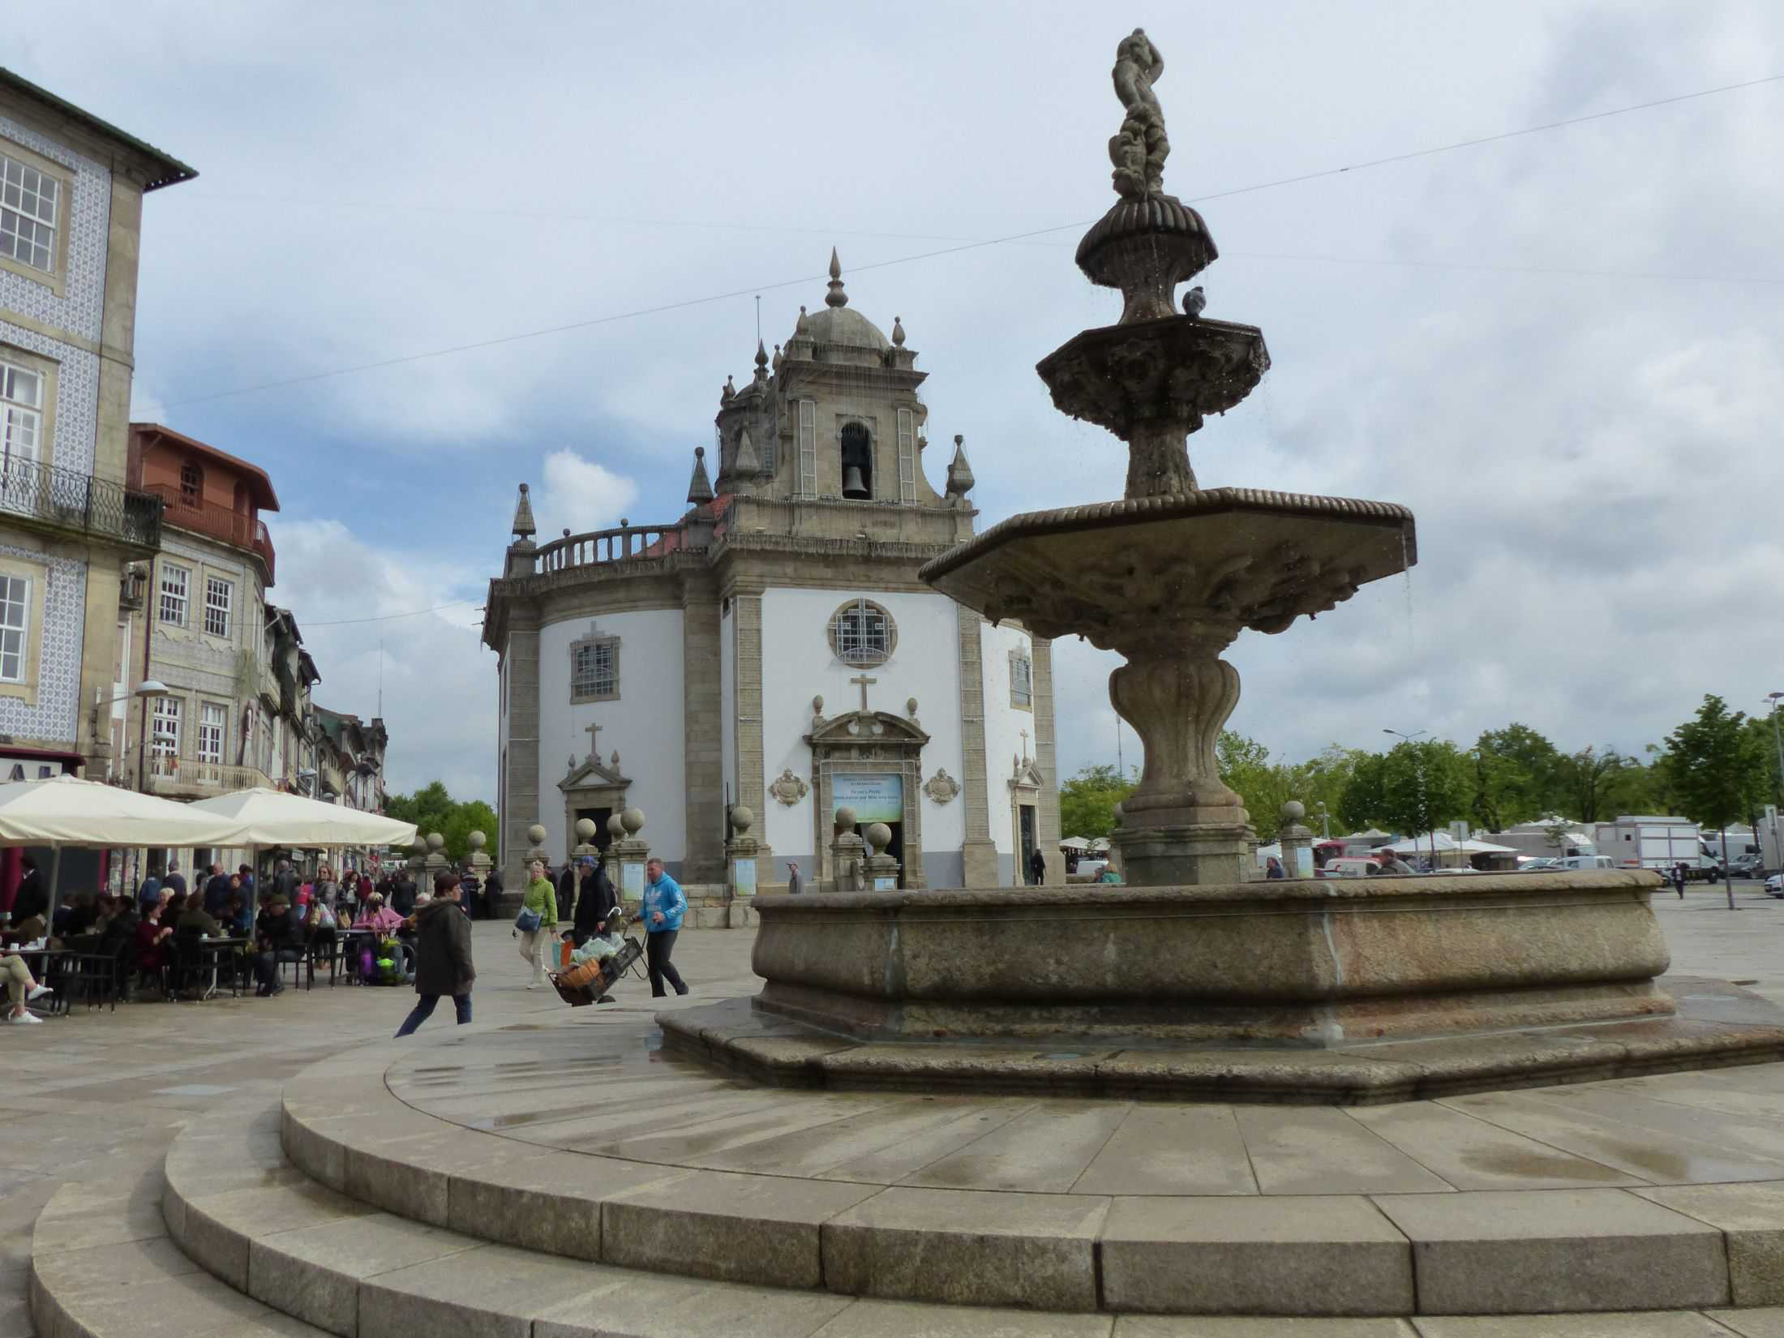

Slide 27
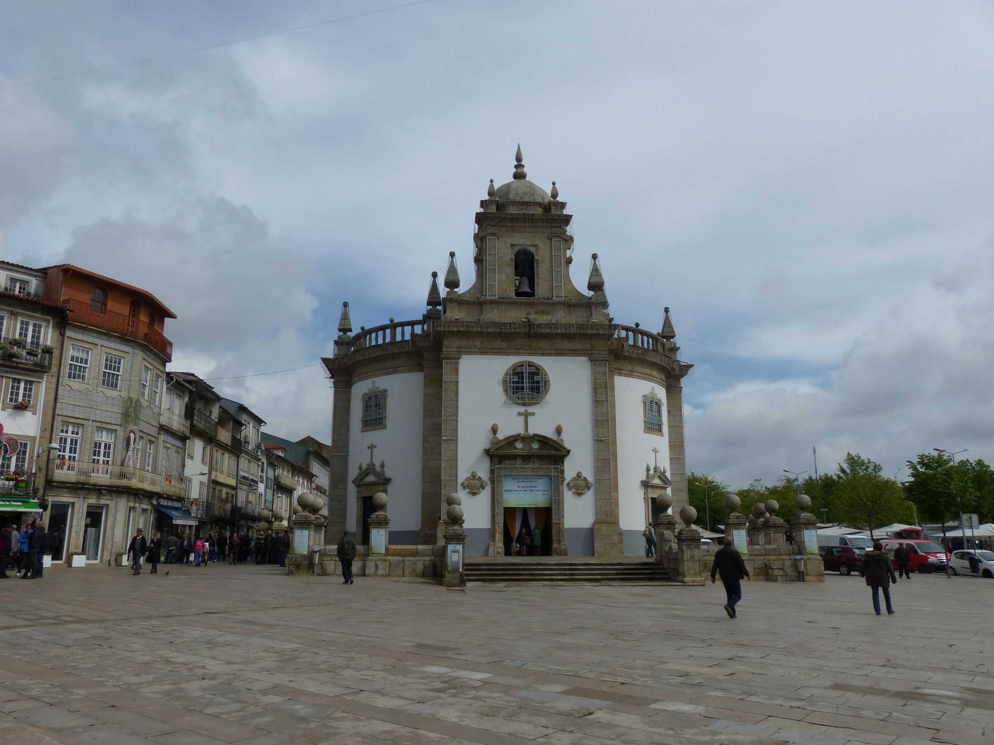
L'église de Bon Jésus de la Croix
(Igreja do Bom Jesus da Cruz) est l'une des principales attractions de la place principale de Largo da Porta Nova. L'église a été déclaré bien d'intérêt public par l'IPPAR. L'origine du temple est associée à l'apparition miraculeuse d'une croix de terre noire à la foire(Campo da Feira) en 1504. Dans cet endroit a été construit une petite chapelle avec l'image du Seigneur de la Croix, qui a été importé par un riche marchand des Flandres.

Slide 28
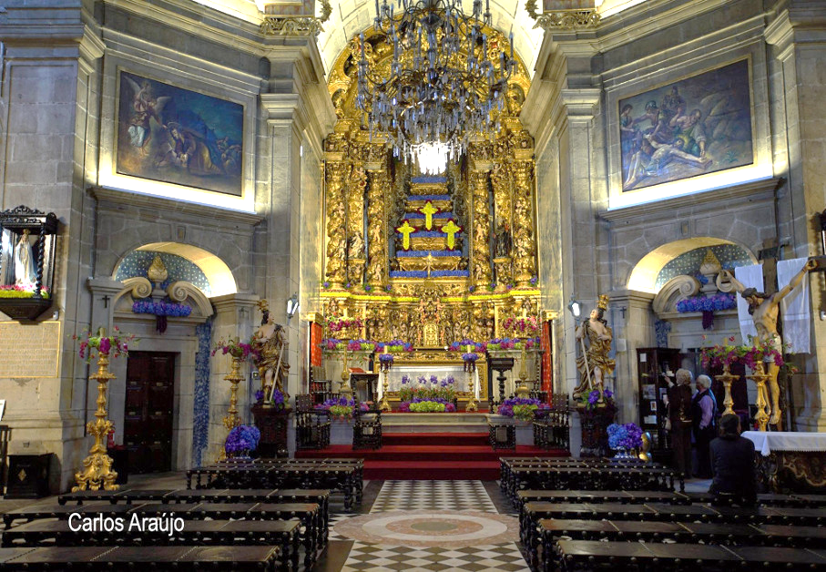
Intérieur de l’église,

Slide 29
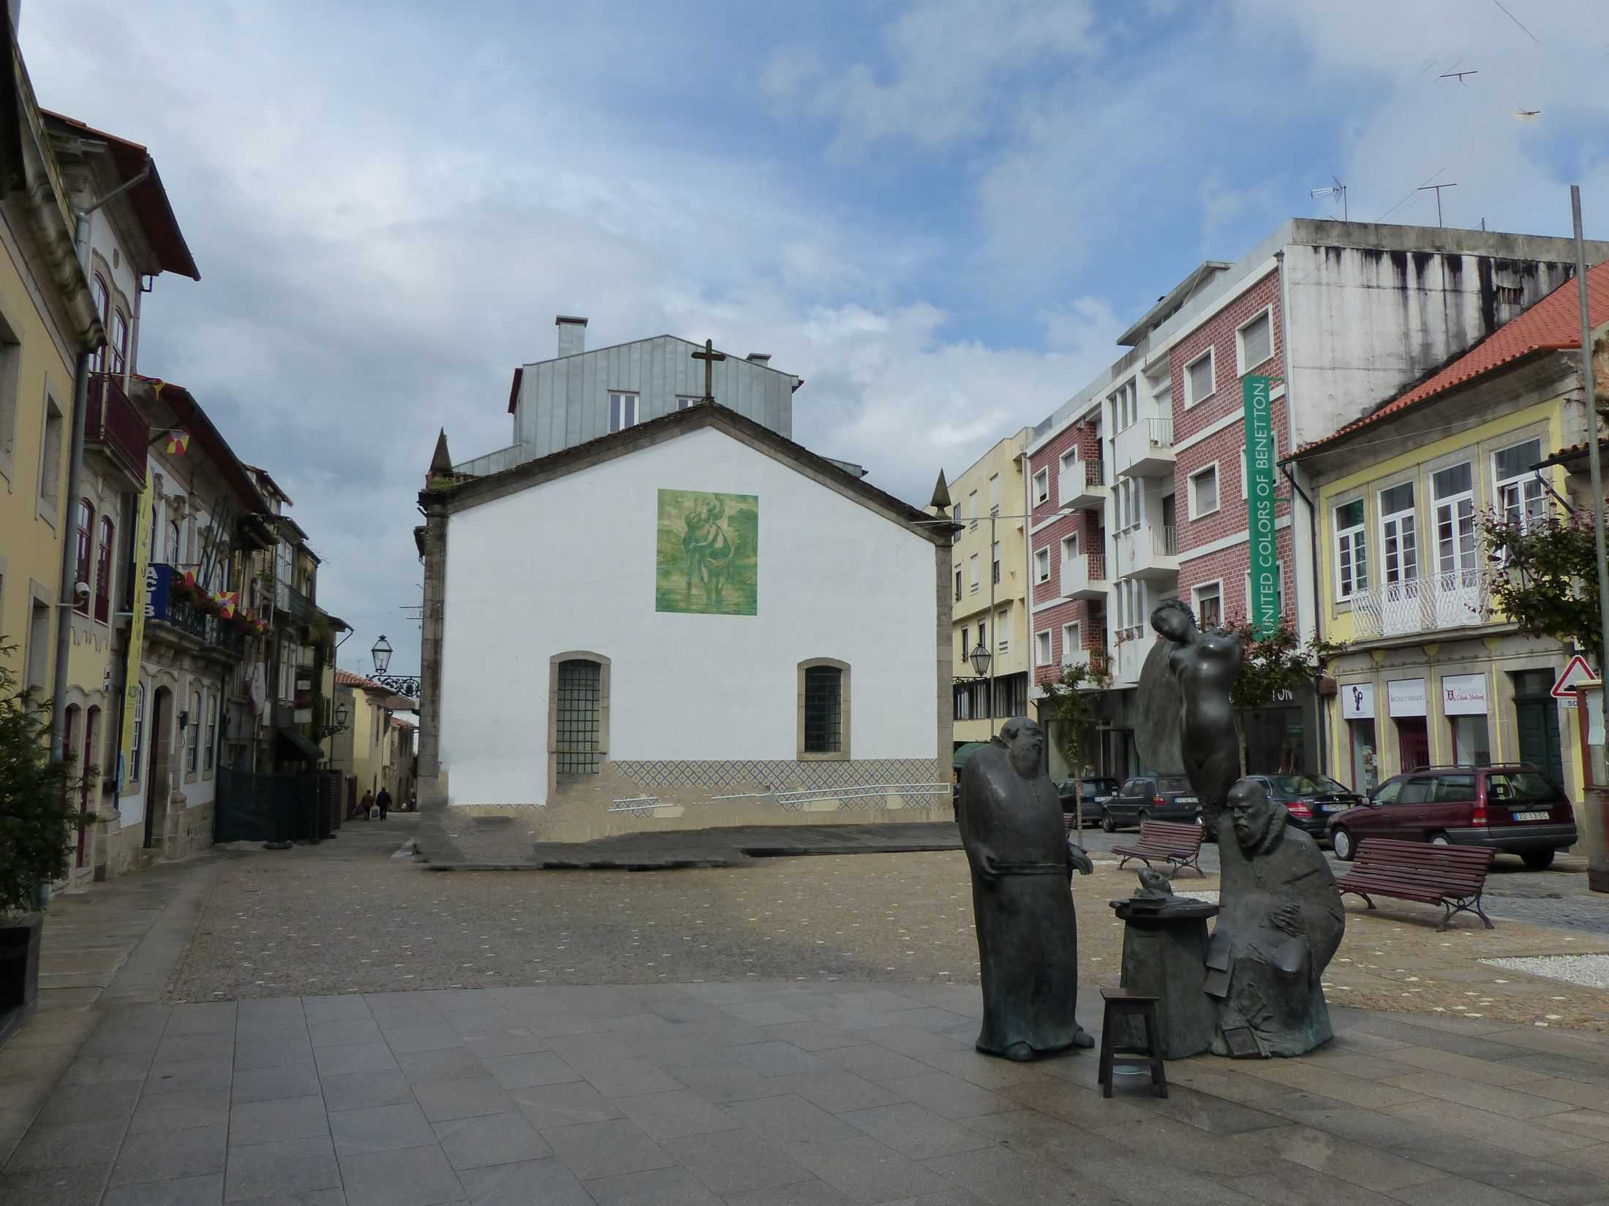

Slide 30
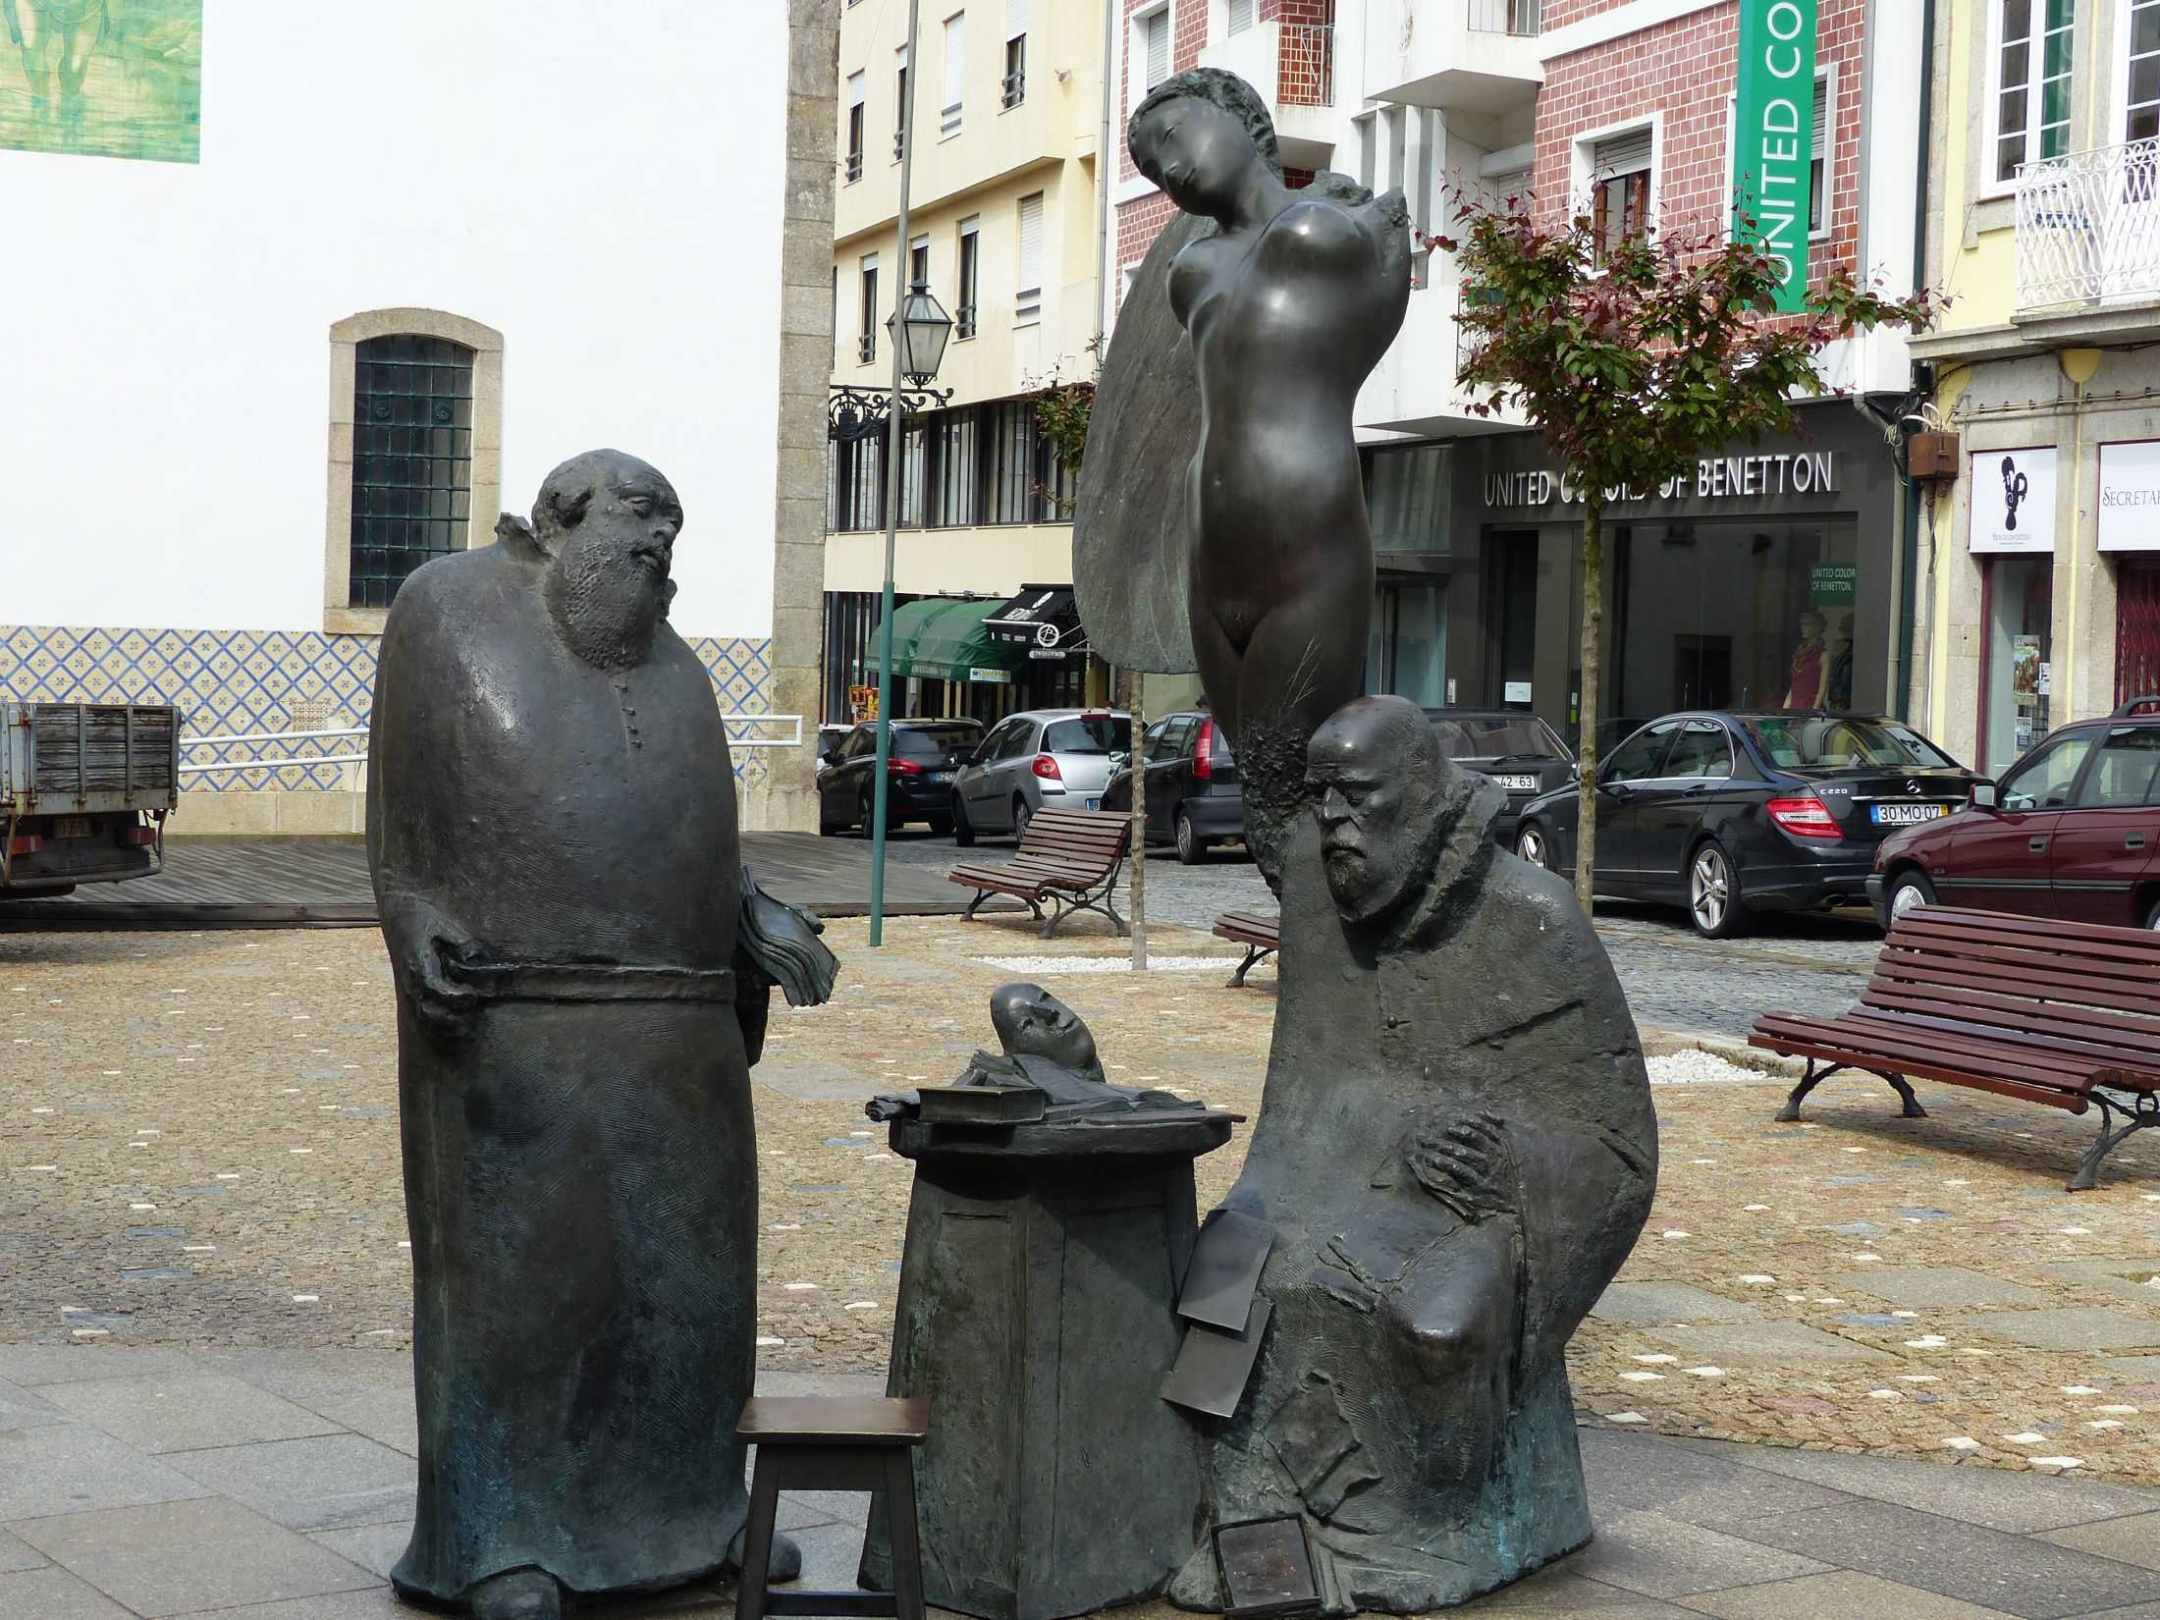

Slide 31
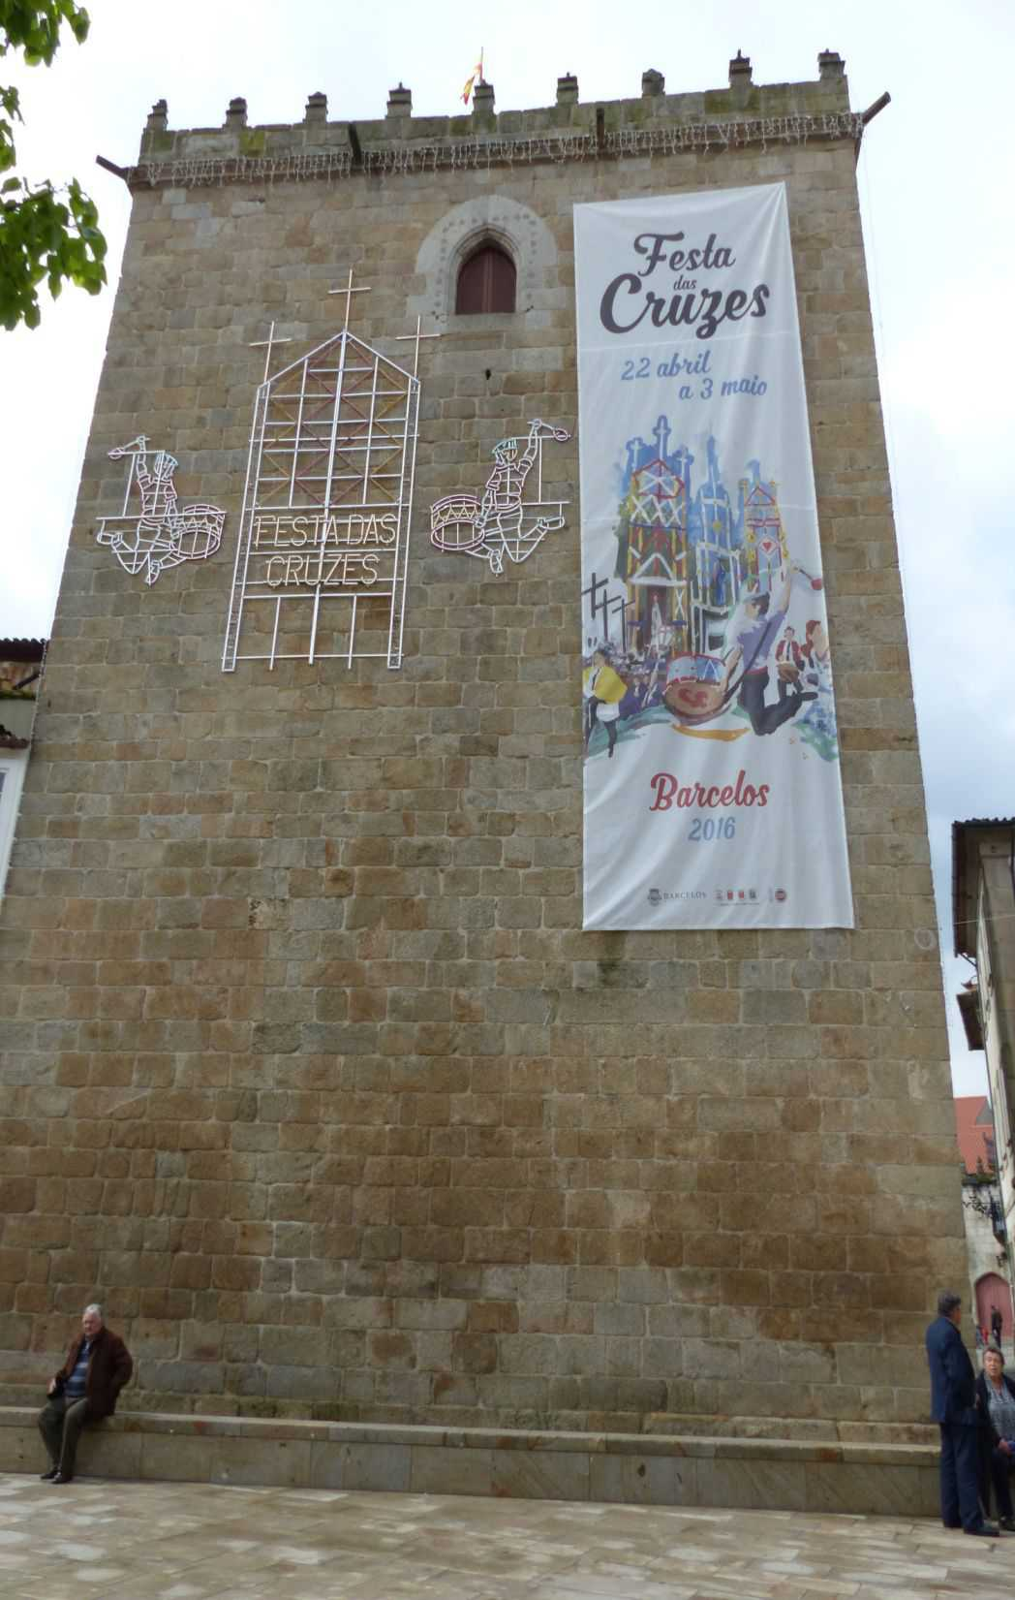
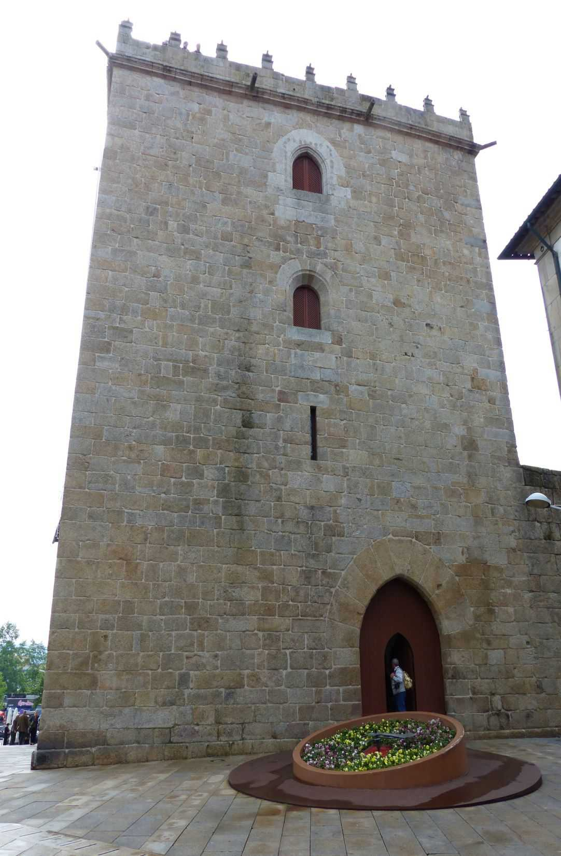
La Porte de Cimo da Vila fut la seule à résister au temps et à l’aménagement urbain. Au XVIe siècle, on lui ajouta une finition de style Renaissance et des créneaux, époque où elle commença à être appelée Tour de Porta Nova.
La vue depuis la tour Médiévale est plutôt sympa également! Grâce à sa rénovation récente (2010-2013), cette tour a gagné de nouvelles fonctions comme espace culturel, pédagogique et touristique,

Slide 32
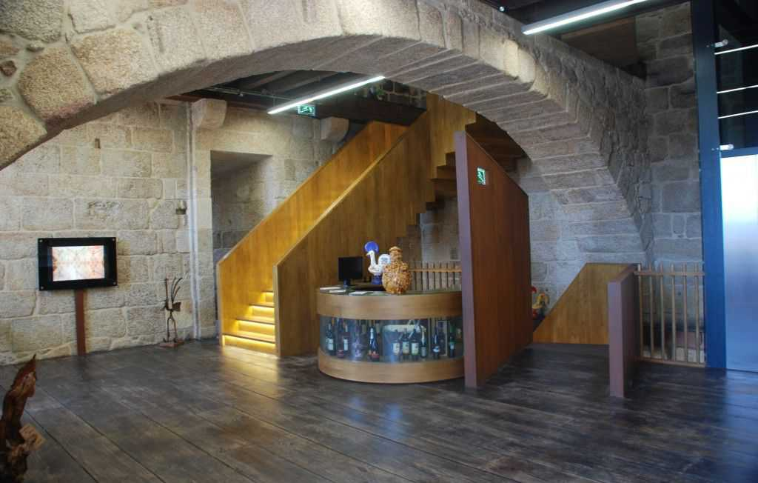

Slide 33

A Bientôt…!!!
Commentaires du NET :photos perso

